Slide 1


Slide 2
PROGRAMME D’ÉTUDES
31 compétences
21 Théories / 10 stages
De jour pour les stages: 10, 21 et 23 de jour
Pour les stages:17 – 24 – 25 – 26 – 28 – 30 - 31 de soir et de jours

Slide 3
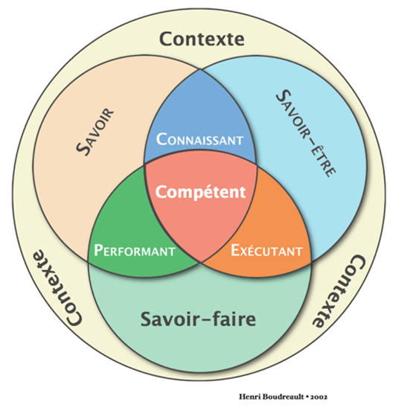

Slide 4
Savoir
Savoir-faire
Savoir-être
instruit
Compétent
Performant
Professionnel

Slide 5
PROGRAMME D’ÉTUDES
L’école s’occupe de trouver les milieux
Généralement, en CHSLD, les stages sont de jour
En CH, c’est en alternance
Vous n’êtes pas rémunérés pour les stages
Horaire de jour : entre 6h30 et 8h fin: entre 15h et 16h
Horaire de soir : début entre 15h et 16h
fin entre 23h et minuit

Slide 6
INTENTIONS ÉDUCATIVES
Exploiter les ressources (savoirs), connaître les tâches à accomplir
Règle de trois, notions de base à maitriser, dosage I /E, calcul débit soluté, calcul préparation Rx
Grammaire, notes au dossier, rapport écrit et verbal, relation avec les patients

Slide 7
INTENTIONS ÉDUCATIVES
4. Idée, opinion, réflexion menant à une prise de décision et des soins adaptés raisonnablement
5. Règles, valeurs, code de déontologie
(confidentialité, refuser cadeau, relation avec les patients)

Slide 8
2 TYPES DE COMPÉTENCE
Comportement
-L’évaluation porte sur des actions, des résultats
-Développe l’exécution
-Exigences pour accomplir des tâches
-Performance recherchée
-Il y aura un examen théorique et/ou pratique
Situation
-L’évaluation porte sur votre participation (situation éducative)
-Porte sur la compréhension
-Il y aura des fiches de travail, qui sont toujours jaunes, à remplir et la participation sera évaluée.
Donc, pas de participation = pas de réussite

Slide 9
Y A-T-IL UN ORDRE POUR LES COMPÉTENCES?
Oui et non. Certaines compétences sont préalables à d’autres.
Il est logique de penser que vous ne pouvez faire le stage en santé mentale (23) sans avoir fait la théorie (20).
Vous aurez à l’occasion 3 compétences en même temps.
Chaque école peut modifier l’ordre des compétences tout en respectant la matrice.

Slide 10
Y A-T-IL UN ORDRE POUR LES COMPÉTENCES?
Au CFP Performance Plus, nous avons fait certains changements dans le but d’aider nos élèves, soit pour que l’apprentissage soit plus graduel (stage 21 avant le stage 17), ou encore pour éviter d’avoir des compétences très exigeantes en même temps.

Slide 11
Compétence 1
Situation au regard de la profession et de la formation
30 heures
Compétence de situation
BUT : Suis-je dans le bon métier ?
Connaître le contenu du programme
C’est la première compétence que vous ferez !

Slide 12


Qui suis-je?
a

Slide 13

Compétence 2
Approche globale de la santé
30 heures
Compétence de situation
But : Connaître toutes les composantes de la personne, des modèles conceptuels, les besoins fondamentaux de Virginia Henderson, faire une feuille de route , ce qu’est un cardex et un PTI
Il débute dans les premières semaines et chevauche la compétence 3

Slide 14




Qui suis-je ?

Slide 15

Compétence 3
Communication au sein d’une équipe de soins
45 heures
Compétence de situation
But : La terminologie, les abréviations, les notes d’évolution, les logiciels utilisés, les éléments d’une communication et le travail d’équipe
C’est la 2ième compétence

Slide 16
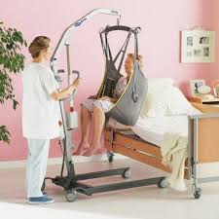

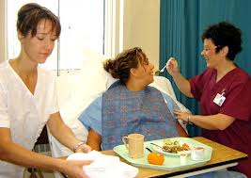
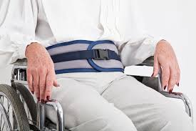
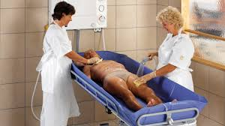
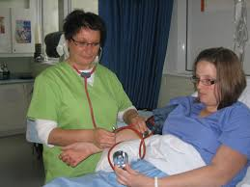
Qui suis-je ?

Slide 17
Compétence 4
Procédés de soins d’assistance
105 heures
Compétence de comportement
But : Connaître et appliquer les déplacements sécuritaires, différentes techniques telles que le bain au lit, la culotte d’incontinence, l’alimentation d’un patient, les contentions, les soins post-mortem, faire un lit et les signes vitaux.
Divisée en 2 parties 4(1) et 4(2).
Différents profs. Souvent 2 profs à la fois en labo. Examen pratique sur 2 jours. Carte PDSB remise

Slide 18

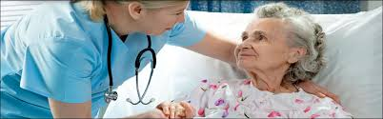
Qui suis-je ?
Empathie
Relation de confiance

Slide 19

Compétence 5
Relation aidante
30 heures
Compétence de situation
But : Apprendre à établir une relation d’aide avec les personnes à l’aide de différentes techniques.

Slide 20
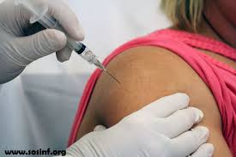
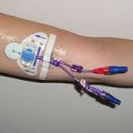

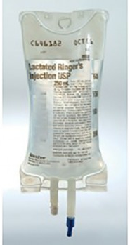

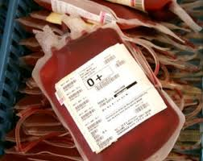
Qui suis-je ?
Porter un jugement personnel

Slide 21

Compétence 6
Aspect légal et éthique
30 heures
Compétence de situation
But : Connaître les lois, les droits et responsabilités. Confrontation de vos valeurs et préjugés versus la profession Exemple : soigner un prisonnier qui a tué, un violeur d’enfants, le suicide, etc.

Slide 22
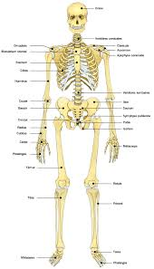
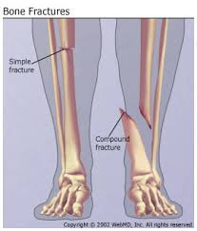
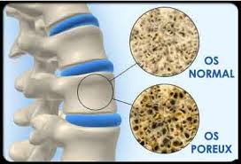
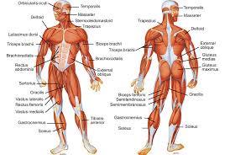
Qui suis-je ?

Slide 23
Compétence 7
Système musculosquelettique
45 heures
Compétence de comportement
But : Connaître les composantes du corps et plus particulièrement les os et muscles. Dans chaque compétence des systèmes vous apprendrez l’anatomie, la physiologie, les pathologies, les traitements associés et les examens diagnostics en lien avec le système.
Il y a 1 cours en laboratoire.
Il y a un examen théorique à la fin.

Slide 24

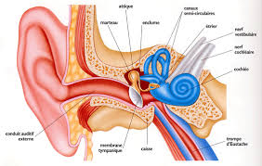
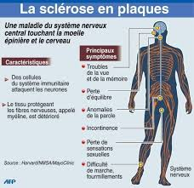
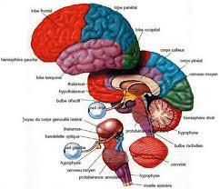
Qui suis-je ?

Slide 25

Compétence 12
Procédés de soins et système nerveux et sensoriel
60 heures
Compétence de comportement
But : Connaître les composantes du système nerveux et sensoriel, les pathologies, les examens diagnostics et les différents soins à apporter tels que le lavage d’oreille et les signes neurologiques.
Il y a 1 cours en laboratoire.
Il y a un examen théorique seulement.

Slide 26
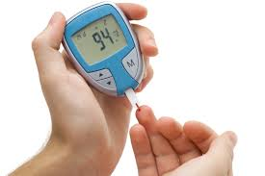
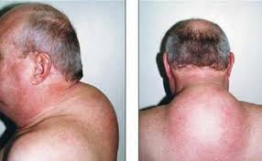
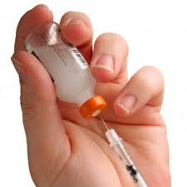
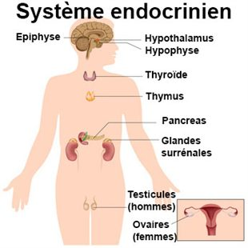
Qui suis-je ?

Slide 27
Compétence 13
Procédés de soins et système endocrinien
30 heures
Compétence de comportement
But : Connaître les composantes du système endocrinien, les pathologies, les examens diagnostics et les différents soins à apporter tels que les glycémies capillaires et l’administration d’insuline.
Il y a un examen théorique et pratique.

Slide 28
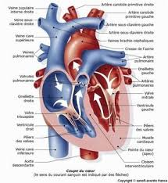
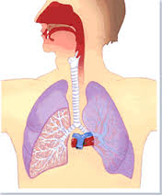
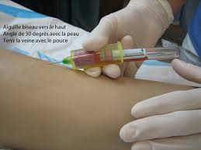
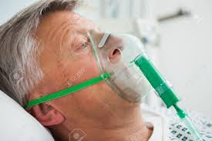
Qui suis-je ?

Slide 29
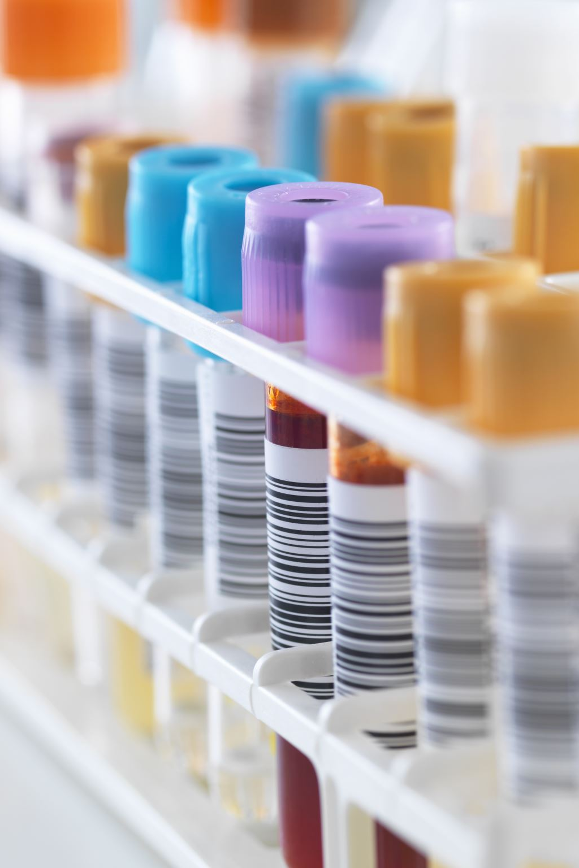
Compétence 14
Système cardiovasculaire et respiratoire
75 heures
Compétence de comportement
But : Connaître les composantes du système cardiaque et respiratoire, les pathologies, les examens diagnostics et les différents soins à apporter tels que la ponction veineuse, les soins de trachéostomie et l’oxygène.
Il y a un examen théorique et pratique.

Slide 30
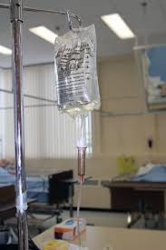
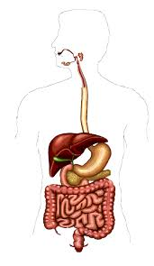
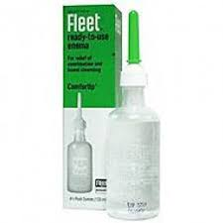

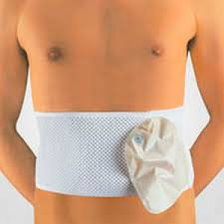
Qui suis-je ?

Slide 31
Compétence 15
Procédés de soins et système digestif
60 heures
Compétence de comportement
But : Connaître les composantes du système digestif, les pathologies, les examens diagnostics et les différents soins à apporter tels que les gavages, les solutés et les colostomies.
Il y a un examen théorique et pratique.

Slide 32
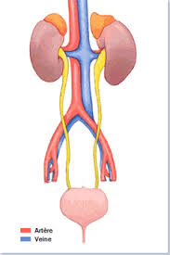
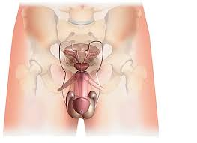
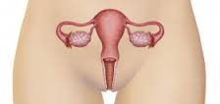
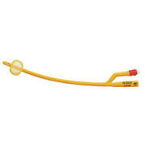
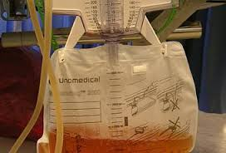
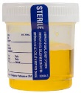
Qui suis-je ?

Slide 33
Compétence 16
Procédés de soins et système urinaire et reproducteur
60 heures
Compétence de comportement
But : Connaître les composantes du système urinaire et reproducteur, les pathologies, les examens diagnostics et les différents soins à apporter tels que la sonde urinaire et l’analyse et culture d’urine..
Il y a un examen théorique et pratique

Slide 34
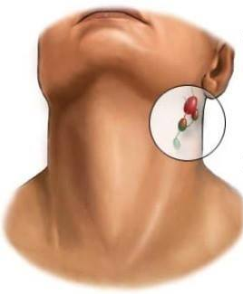
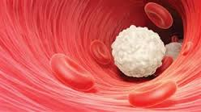
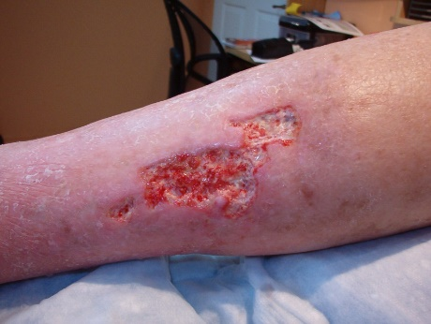
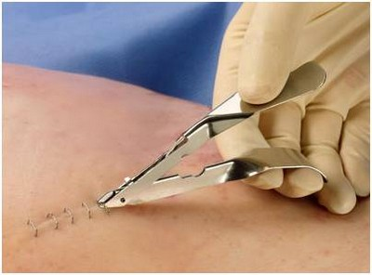
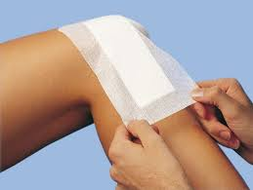
Qui suis-je ?

Slide 35
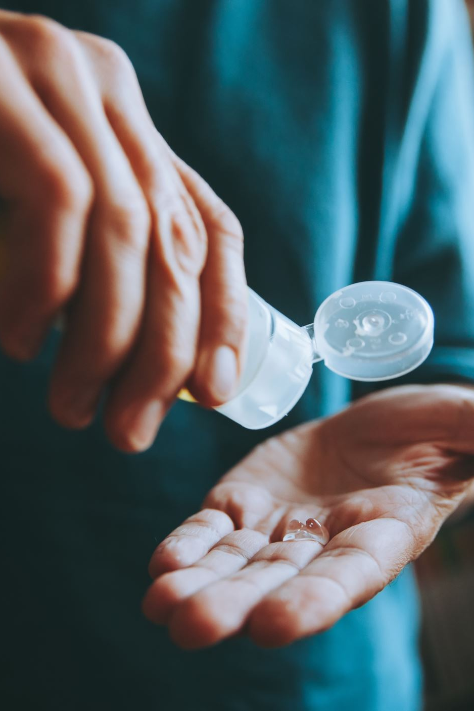
Compétence 8
Prévention des infections
60 heures
Compétence de comportement
But : Vous verrez le système lymphatique, les raisons de contamination, les moyens de prévenir les infections, différentes techniques telles que le lavage des mains, faire des pansements, enlever des sutures et agrafes et d’autres techniques.
Il y aura un examen théorique et pratique. Vous devez réussir les deux pour réussir la compétence.

Slide 36
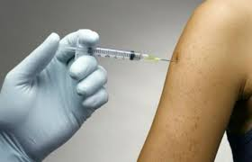
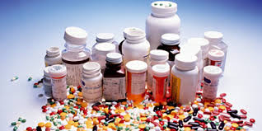
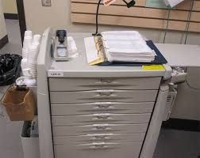

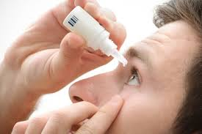
Qui suis-je?

Slide 37
Compétence 9
Pharmacothérapie
60 heures
Compétence de comportement
But : Vous connaîtrez différentes classes de médicaments, leurs voies d’administration, quoi surveiller et faire. En laboratoire, vous verrez différentes techniques telles que les injections, la préparation de médicaments, etc.
Il y aura un examen théorique et pratique.

Slide 38
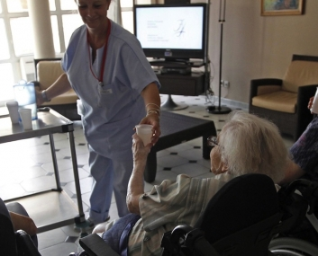
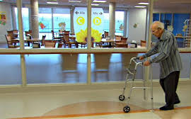
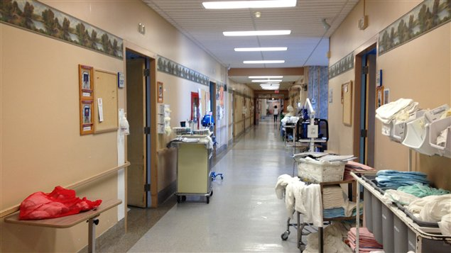

Qui suis-je ?

Slide 39
Compétence 10
Soins d’assistance
75 heures
Compétence de comportement
Cette compétence est un stage que vous ferez dans un CHSLD avec des personnes en perte d’autonomie. Les compétences 1 à 8 sont préalables et vous ferez aussi la 9 avant de faire votre 1er stage. Ce stage est ce que les préposés aux bénéficiaires font comme travail mais vous pourrez regarder les dossiers pour vous familiariser.
Votre évaluation est votre stage. Vous êtes maximum 6 par groupe avec une enseignante. Stage de jour seulement.

Slide 40




Qui suis-je ?

Slide 41
Compétence 17
Soins spécifiques
75 heures
Compétence de comportement
C’est votre 3ième stage mais le premier dans un centre hospitalier. Vous effectuerez toutes les techniques apprises.
Ce stage peut être de jour mais aussi de soir ou combiné.
Les compétences 1 à 16 sont faites ainsi que la 21.

Slide 42



Qui suis-je ?

Slide 43
Compétence 21
Soins en géronto-gériatrie
120 heures
Compétence de comportement
C’est votre 2ième stage et il sera en CHSLD.
C’est dans ce stage que vous ferez vos premières techniques infirmieres telles que l’administration de médicaments, les pansements, les glycémies, etc.
Ce stage est seulement de jour.

Slide 44






Qui suis-je ?

Slide 45
Compétence 23
Soins aux personnes présentant des
problèmes de santé mentale
75 heures
Compétence de comportement
But : Vous mettrez en pratique les connaissances apprises en santé mentale et en déficits cognitifs.
C’est un stage qui se déroule de jour soit sur une unité psychiatrique ou en unité prothétique. Vous aurez à mettre en pratique des interventions lors de comportements à risque tels que les hallucinations, les situations de crise et les difficultés à communiquer.

Slide 46




Qui suis-je ?

Slide 47

Compétence 24
Soins en médecine
120 heures
Compétence de comportement
But: Vous aurez à apporter des soins à 2 patients en même temps sur une unité de médecine. Vous devenez de plus en plus autonome et généralement vous prenez vos signes vitaux, vous donnez vos injections et vous faites vos glycémies seule.
Ce stage est de jour et/ou de soir.

Slide 48




Qui suis-je ?

Slide 49

Compétence 25
Soins aux personnes en réadaptation physique
120 heures
Compétence de comportement
C’est un stage que vous ferez avec des patients ayant subi des AVC, des accidents ayant mené à des problèmes physiques tels que marcher. Vous aurez la chance d’assister lors des interventions par les physiothérapeutes, ergothérapeutes et orthophonistes. Vous devrez laisser toute l’autonomie au patient.
Ce stage est généralement de jour.

Slide 50





Qui suis-je ?

Slide 51

Compétence 26
Soins en chirurgie
90 heures
Compétence de comportement
But: Vous aurez à préparer le patient pour l’opération prévue et lui prodiguer les soins au retour de la salle d’opération. Si vous avez de la chance, vous pourriez assister à une opération. Vous aurez à faire preuve d’organisation et de sang froid afin de gérer les imprévus.
Ce stage est de jour et/ou de soir.

Slide 52




Qui suis-je ?

Slide 53
Compétence 28
Soins aux mères et aux nouveau-nés
30 heures
Compétence de comportement
C’est un stage qui se fait en CH sur l’unité d’obstétrique. Ce stage se fait à l’hôpital de St-Jérôme.
Il se pourrait que vous puissiez assister à un accouchement mais il n’y a aucune certitude!!

Slide 54



Qui suis-je ?

Slide 55
Compétence 30
Soins aux enfants, aux adolescentes et adolescents
30 heures
Compétence de comportement
C’est un stage qui se déroule au CH de St-Jérôme sur l’unité de pédiatrie.
Il peut être de jour et/ou de soir.

Slide 56





Qui suis-je ?

Slide 57

Compétence 31
Soins à une clientèle diversifiée
105 heures
Compétence de comportement
C’est «généralement» votre dernier stage où l’enseignante évalue votre savoir-faire. Vous devez faire preuve d’autonomie puisque la fin est proche et que vous volerez bientôt de vos propres ailes.
Ce stage se fait en CH de jour et/ou de soir.

Slide 58


Qui suis-je ?
Diète diabétique
Guide alimentaire canadien
Hyposodée
Diète sans résidu

Slide 59

Compétence 11
Nutrition
30 heures
Compétence de comportement
But : Connaître les catégories des aliments, le Guide alimentaire Canadien, les diètes prescrites et les raisons.
Il y a un examen théorique.

Slide 60



Qui suis-je ?
Parkinson

Slide 61

Compétence 18
Approche privilégiée pour la personne présentant des déficits cognitifs
45 heures
Compétence de comportement
But : Connaître le processus normal du vieillissement et les anormalités telles que la démence de type Alzheimer.
Vous aurez un examen théorique.

Slide 62




Qui suis-je ?

Slide 63
Compétence 19
Approche privilégiée pour la personne en soins palliatifs
30 heures
Compétence de comportement
But : Connaître les moyens d’intervenir auprès des personnes en fin de vie et leur famille
Vous aurez un examen théorique.

Slide 64




Qui suis-je ?

Slide 65
Compétence 20
Approche privilégiée pour la personne présentant un problème de santé mentale
45 heures
Compétence de comportement
But : Vous verrez les différentes pathologies telles que la schizophrénie, la dépression, etc. et la façon d’intervenir pour répondre à leurs besoins.
Vous aurez un examen théorique.

Slide 66


Qui suis-je ?

Slide 67
Compétence 22
Premiers secours
30 heures
Compétence de comportement
But : Vous apprendrez à faire les premiers soins tel que la réanimation cardiaque. De plus, vous allez apprendre à réagir lors d’hémorragie, de choc, d’intoxication, etc.
À la réussite du cours, vous recevrez votre carte de RCR.
Il y a un examen théorique et pratique.

Slide 68



Qui suis-je ?

Slide 69
Compétence 27
Approche privilégiée pour la mère et le nouveau-né
30 heures
Compétence de comportement
But : Connaître le déroulement de la grossesse, de la période post-partum et les problématiques possibles. De plus vous devrez prendre soin du bébé.
Vous aurez un examen théorique.

Slide 70



Qui suis-je ?

Slide 71
Compétence 29
Approche privilégiée pour l’enfant, l’adolescente et l’adolescent
30 heures
Compétence de comportement
But : Vous apprendrez à prendre soin d’un enfant et les techniques associées lors de problèmes de santé tel que la bronchiolite.
Vous aurez un examen théorique.

Slide 72

L’ÉVALUATION
Il y a 2 types d’évaluation :
a) Les aides à l’apprentissage
Ce sont des examens en cours de compétence qui permettent à l’enseignant ET à l’élève de savoir si l’étude est adéquate. Si vous démontrez quelques difficultés, l’enseignante peut exiger que vous restiez en récupération pour vous donner toutes les chances de réussir votre compétence.
À chaque 15h de cours, il doit y avoir un examen. (Il pourrait y en avoir plus, mais pas moins). Certaines personnes les nomment «formatifs».
*** Les aides à l’apprentissage vous guident pour l’examen final mais la matière à l’examen ne s’y retrouve pas toute. Donc, étudiez dans votre guide Cemeq aussi !!!

Slide 73
L’ÉVALUATION
b) Aux fins de la sanction
C’est l’examen à la fin de la compétence. Vous ne recevrez jamais de note. Seulement une «fiche de communication des résultats d’épreuve aux fins de la sanction» qui vous dira si vous réussissez ou vous échouez.
Vous recevrez le verdict par courriel à la fin des 2 parties (pratique et théorique) s’il y a lieu.
L’enseignante a 5 jours ouvrables pour corriger votre examen de fin de sanction.

Slide 74

LES RÈGLES DE VERDICT
Une règle de verdict peut vous faire échouer une compétence même si vous avez respecté tous les autres critères.
En général, les règles de verdict portent sur l’hygiène, l’asepsie et la sécurité.

Slide 75

LES RÈGLES DE VERDICT
Exemples de manquements à une règle de verdict:
Ne pas se laver les mains au bon moment.
Oublier de mettre des gants avant un risque de contact avec des liquides biologiques.
Ne pas mettre les freins sur le fauteuil roulant.
Ne pas avoir la dose exacte de médicament.
Faire un geste qui brise la stérilité du matériel que j’utilise.

Slide 76
EXAMEN PROFESSIONNEL
DE L’OIIAQ
Pourquoi un examen professionnel?
L’ordre veut pouvoir s’assurer que les infirmières auxiliaires à qui il délivre un permis d’exercice possèdent les compétences requises pour exercer la profession et répondre adéquatement aux besoins de la population en matière de soins de santé. Sert aussi à protéger le public.

Slide 77
EXAMEN PROFESSIONNEL
DE L’OIIAQ
Que contient l’examen professionnel?
L’examen évalue l’intégration et l’application des connaissances et des habiletés dans diverses situations cliniques sous forme de questions à choix multiples.

Slide 78
EXAMEN PROFESSIONNEL
DE L’OIIAQ
Comment se préparer à l’examen?
La préparation à l’examen débute en cours de formation et se poursuit après la réussite du programme d’études en SASI.
Lors de l’ouverture de votre dossier à l’OIIAQ (environ 6 mois avant la date de votre fin de formation), vous recevrez la première partie d’un guide de préparation à l’examen.
Lorsque vous aurez obtenu votre DEP, vous recevrez la deuxième partie du guide.

Slide 79
EXAMEN PROFESSIONNEL
DE L’OIIAQ
Comment s’inscrire à l’examen?
Pour vous inscrire à l’examen, vous devez d’abord avoir ouvert votre dossier à l’OIIAQ.
Après avoir réussi vos études, vous serez convoquée à une séance d’examen.
Les résultats vous seront communiqués dans les 60 jours suivant l’examen (généralement après 2 semaines).
En cas d’échec, un maximum de 2 reprises sont possibles.

Slide 80
ACTIVITÉS
RÉSERVÉES VERSUS AUTORISÉES
Réservées :
Selon le Code des professions du Québec
Autorisées :
Un acte professionnel appartenant aux activités réservées d’une autre profession que vous pouvez effectuer

Slide 81
ACTIVITÉS
RÉSERVÉES VERSUS AUTORISÉES
ATTENTION!!!
Cela ne veut pas nécessairement dire que vous pouvez le faire…
Autorisées, oui, MAIS sous certaines conditions
VOIR DOCUMENT OIIAQ

Slide 82
QUELLES SONT LES DIFFÉRENCES ENTRE UNE INFIRMIÈRE ET UNE INFIRMIÈRE AUXILIAIRE ?
L’infirmière
Évalue les patients
Fait les PTI et la démarche de soins
Donne de la médication I/V
S’occupe des cathéters de plus de 7.5 cm
Fait le premier enseignement
Prend la décision d’appliquer les ordonnances collectives
L’infirmière auxiliaire
Fait les ponctions veineuses
S’occupe des solutés sans additifs
Administre des médicaments
Installe des solutés
Fait des pansements
Accueille les patients en retour S.O.
Prends les signes vitaux
Installe un tube nasogastrique
Et plus encore…

Slide 83
IMPORTANT
Chaque centre décide des actes de l’infirmière auxiliaire.
Par exemple, dans un centre vous aurez le droit de prendre des ordonnances téléphoniques et dans un autre non.
Il est important de s’informer sur ce que vous pouvez faire.

